Slide 1
언어 모델(Language Model) 소개
Statistical N-gram에서 BERT까지

Slide 2
목차
0. Language Model
1. Statistical N-gram
2. Seq2seq (2014) - LSTM
3. Transformer(2017) – “Attention”과 Tal Linzen의 코멘트
4. BERT(2018) – 코드실행에 필요한 개념 확인

Slide 3
참고자료
1.Sequence to Sequence Learning with Neural Network(2014)
2.Attention is all you Need. Vaswani (2017)
3. BERT: Pre-training of Deep Bidirectional Transformers for Language Understanding. Devlin et al(2018)
4.Analyzing and interpreting neural networks for NLP: A report on the ﬁrst Blackbox NLP workshop. Tal Linzen(2019)
Another Look at the Data Sparsity Problem. Ben Allison et al(2006) 등등

Slide 4
참고자료
Google: Toward Datascience Website
딥러닝을 이용한 자연어처리입문
Youtube: Stanford CS224N: NLP with deeplearning
Univ of Waterloo CS480/680
교과서: thomas calculus 13th 7절 vector (724p?)
linear algebra 1.5 ~1.9 linear transformation

Slide 5
Language Model
문장의 확률을 나타내는 모델
다음에 등장할 단어의 확률을 예측(prediction)하는 모델
버스 정류장에서 방금 버스를 ???????.
1.사랑해 2. 고양이 3.놓쳤다 4.사고남
모델의 확률. 사랑해 0.1 고양이 0.01. 놓쳤다. 0.7. 사고남 0.19

Slide 6
Statistical N-gram Language model
An adorable little boy is spreading smiles
unigrams : an, adorable, little, boy, is, spreading, smiles bigrams : an adorable, adorable little, little boy, boy is, is spreading, spreading smiles trigrams : an adorable little, adorable little boy, little boy is, boy is spreading, is spreading smiles 4-grams : an adorable little boy, adorable little boy is, little boy is spreading, boy is spreading smiles
n-gram을 사용할 때는 n이 1일 때는 유니그램(unigram), 2일 때는 바이그램(bigram), 3일 때는 트라이그램(trigram)이라고 명명하고 n이 4 이상일 때는 gram 앞에 그대로 숫자를 붙여서 명명합니다. 출처에 따라서는 유니그램, 바이그램, 트라이그램 또한 각각 1-gram, 2-gram, 3-gram이라고 하기도 합니다.
(출처: 딥러닝을 이용한 자연어처리 입문 웹사이트)

Slide 7
Statistical N-gram Language model
N-gram의 아이디어 = 마르코프 가정 “바로 앞의 n개 단어만 고려하여 예측하자＂
Markov assumption.
확률론에서, 마르코프 확률 과정(Марков確率過程, 영어: Markov stochastic process)는 현재에 대한 조건부로 과거와 미래가 서로 독립인 확률 과정이다. 즉, 마르코프 확률 과정은 ‘기억하지 않는’ 확률 과정이다. 마르코프 확률 과정에서 미래를 유추하려 한다면, 오직 현재의 값만이 쓸모가 있으며, 과거의 값들은 아무 추가 정보를 제공하지 못한다
(출처: 위키피디아)

Slide 8
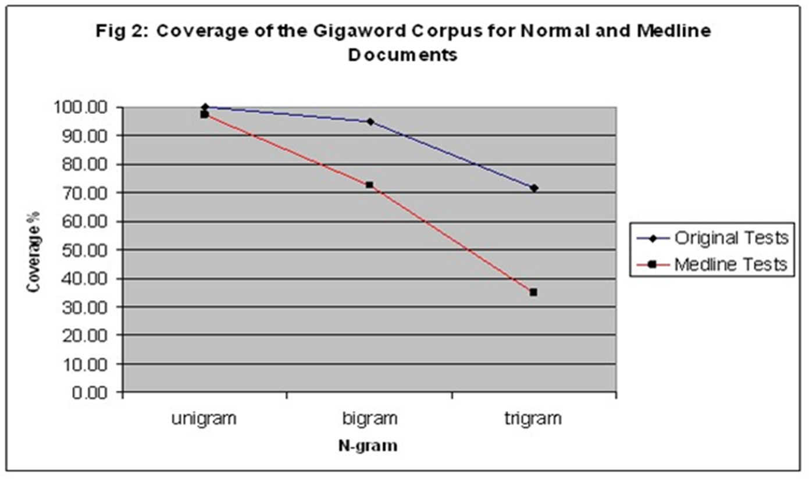
Data Sparsity Problem of Statistical Language Model(SMT)
Another Look at the Data Sparsity Problem. Ben Allison et al(2006)
“In natural language processing, data sparsity (also known by terms such as data sparseness, data paucity, etc) is the term used to describe the phenomenon of not observing enough data in a corpus to model language accurately.”

Slide 9
“Neural Network” 언어모델들의 등장
Seq2seq(2014) 인용
“we showed that a large deep LSTM with a limited vocabulary can outperform a standard SMT-based system whose vocabulary is unlimited on a large-scale MT task. ...”
“Most importantly, we demonstrated that a simple, straightforward and a relatively unoptimized approach can outperform a mature SMT system, so further work will likely lead to even greater translation accuracies.”

Slide 10
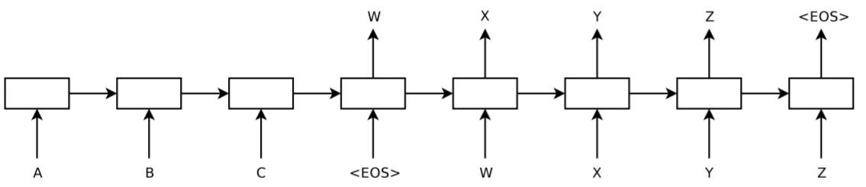
Seq2seq Figure1.input(A,B,C) + token + output(W,X,Y) +token

Slide 11
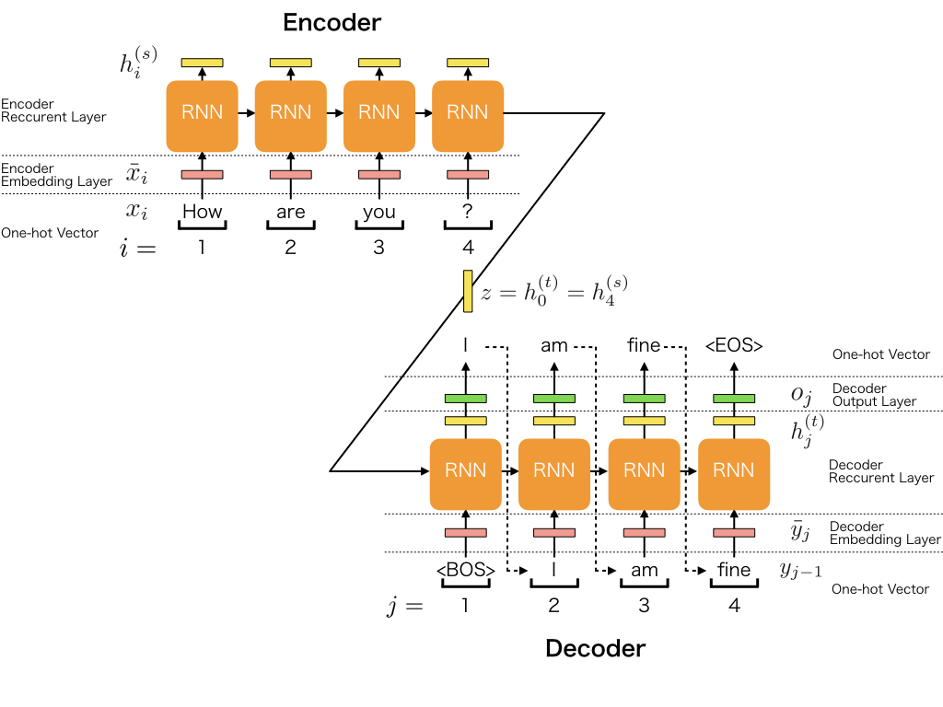
출처: 구글 이미지 검색
문제1. RNN 을 통과하면서 기울기 소실로 인하여 long-range dependency 구현 어려움!

Slide 12
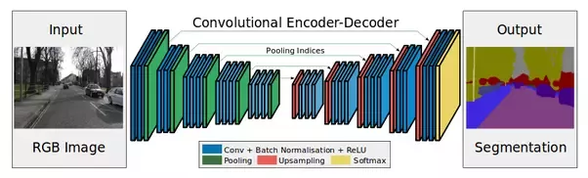
Encoder and Decoder: How? Matrix Linear Transformation
출처: 구글 이미지 검색
문제2. 하지만, Linear Transformation 압축과정에서 정보 손실 발생!

Slide 13
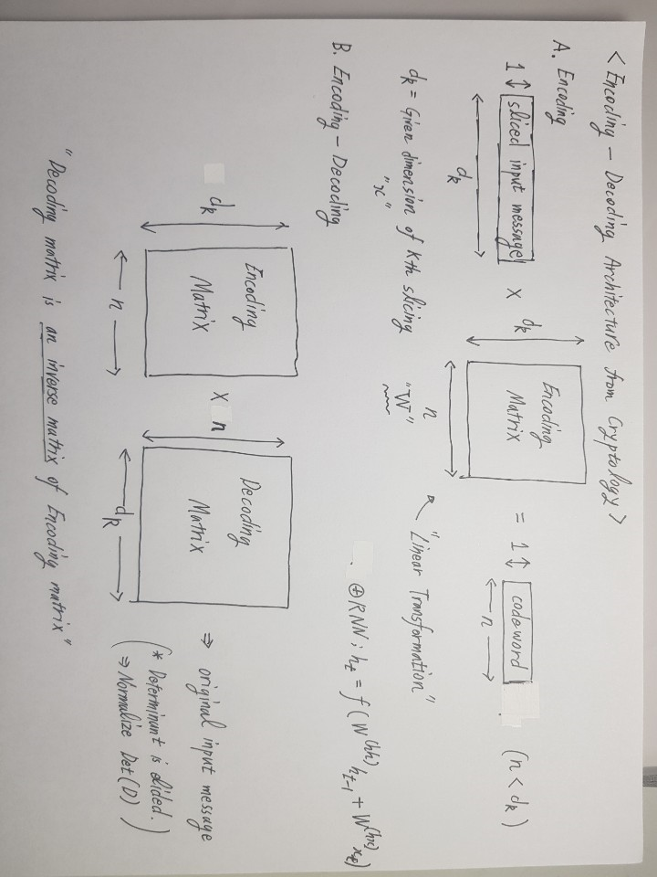

Slide 14
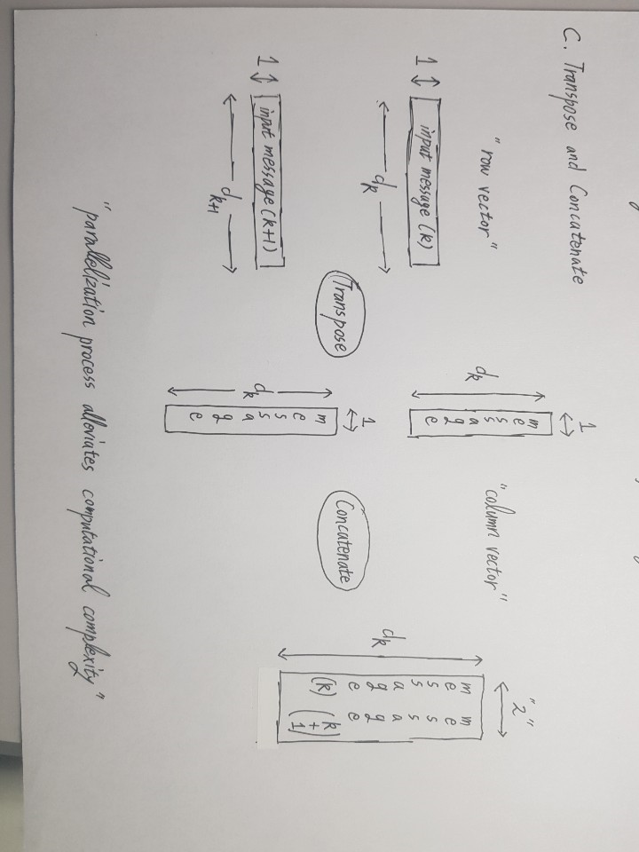

Slide 15
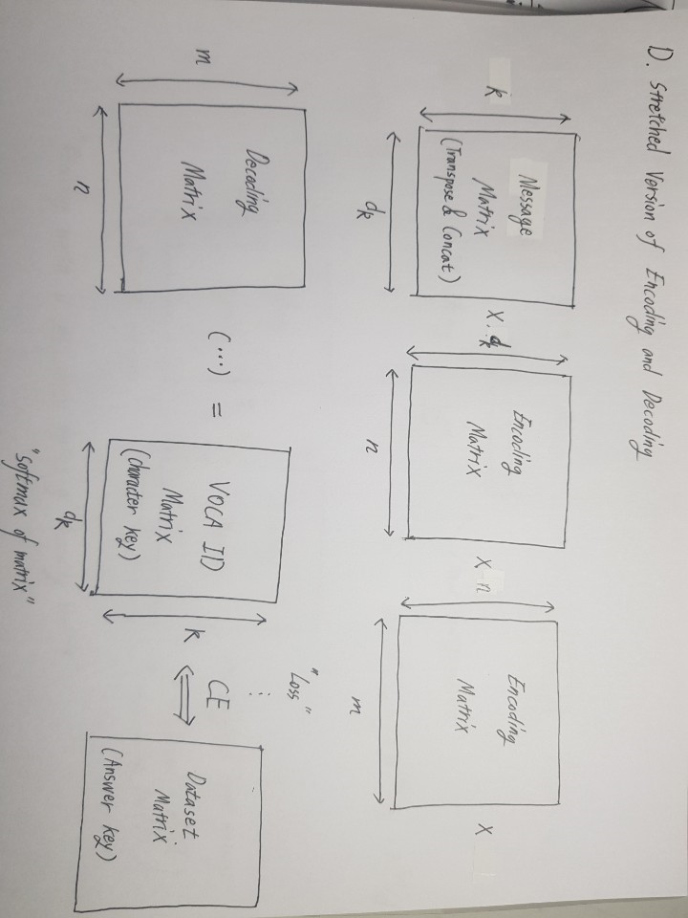

Slide 16
선형변환(linear transformation) -> 벡터 차원 축소
벡터의 차원(d)가 encoding matrix의 N차원 보다 크면 (d>n) 벡터의 차원이 축소된다. (input messages의 길이보다 codeword의 길이가 짧아진다)
Encoding Matrix
Input messages
Codeword
벡터의 차원(d)
N차원
N차원

Slide 17
Long-range Dependency Problem
Analyzing and interpreting neural networks for NLP: A report on the ﬁrst Blackbox NLP workshop. Tal Linzen(2019)
3.3.3 Attention mechanisms (5p, 7p)
Attention mechnisms provide a model-internal way to extract similar information. ... The Transformer is not autoregressive(!); instead it uses an encoding of absolute(?) word position as well as a number of (self-)attention heads to encode structural information. ... Raganato and Tiedmann(2018) apply two main techniques: deriving dependency relations from the attention weights, ....

Slide 18
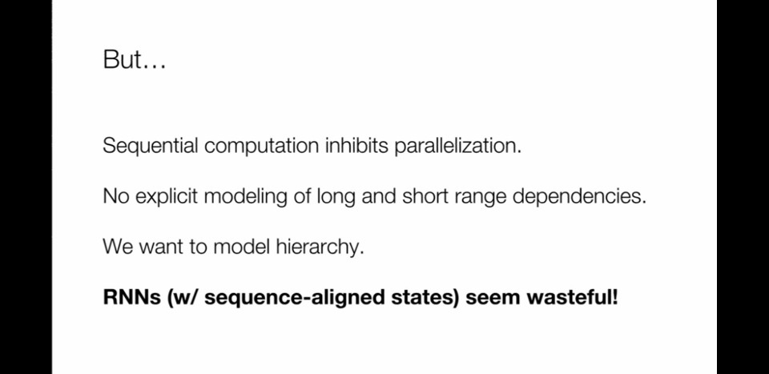
출처:CS 224N
다시 말해, RNN을 버려서 기울기 소실을 해결(long-range dependency 구현)하고 parallelization으로 input vector의 크기를 줄여 linear transformation으로 인한 정보 손실을 줄여보자!

Slide 19
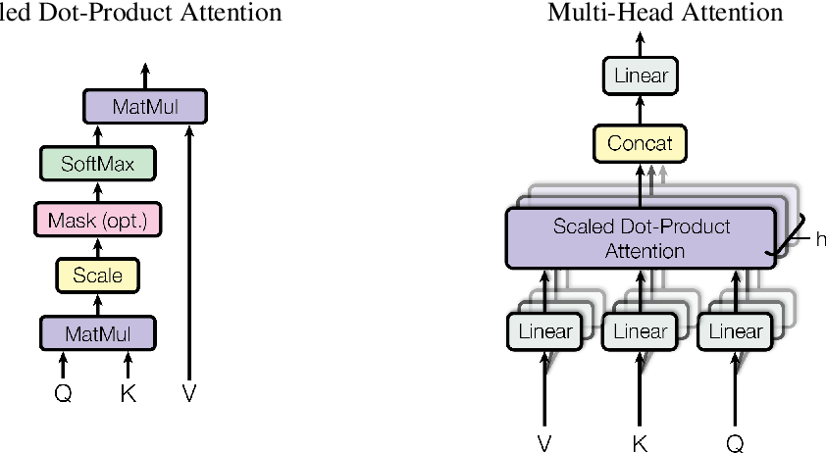
Attention is All You Need(2017)

Slide 20
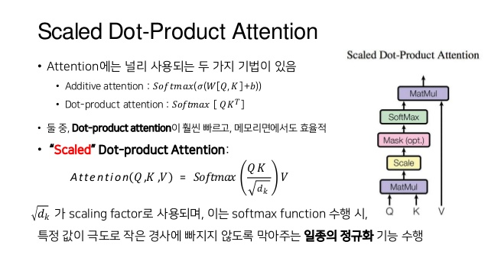
출처: 구글 검색

Slide 21
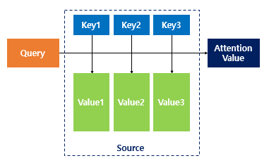
Attention Mechanism of BERT: Query Key Value
Query: 구글 영화 검색 KEY: 제목:1 ? 배우:2 ? 할리우드:3 ? VALUE: 영화제목

Slide 22
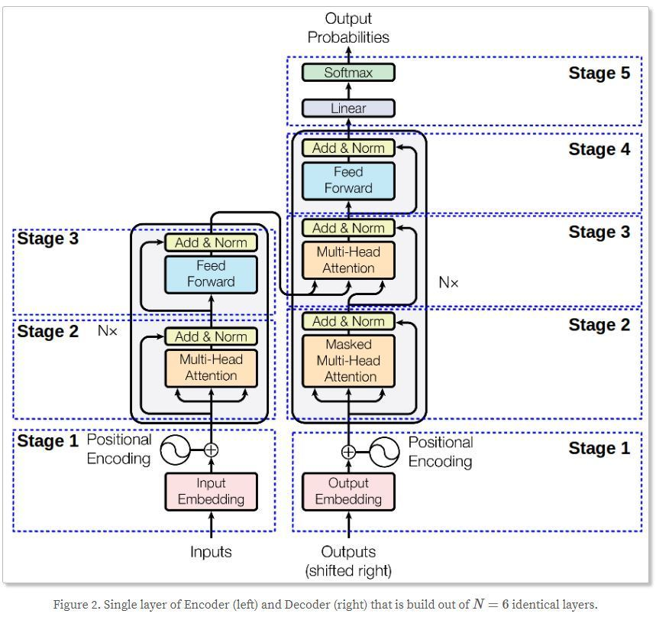
“Recursive”

Slide 23
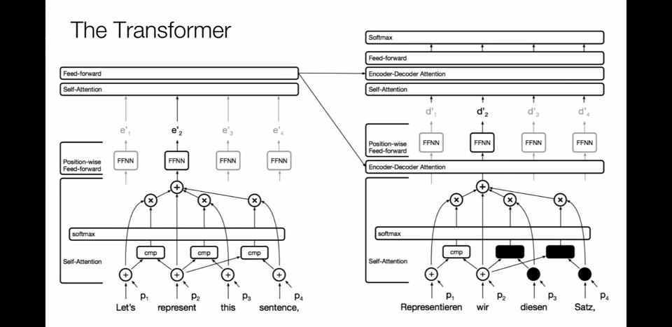
출처:CS 224N
직렬(?)(sequence)이 아닌 “병렬(parallelization)” 구조 ->연산 부담(computational complexity) 경감
“p”값은 위치 임베딩(position embeddings)

Slide 24
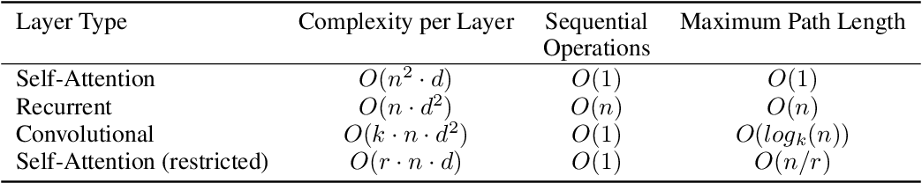
Long-Range Dependency가 가능한 이유? Maximum Path Length가 짧기 때문!
Position embedding을 residual connection으로 input vector에서 output vector로 손실없이 relay하기 때문!

Slide 25
Attention Is All You Need(2017)
RNN 과 CNN 없이 “병렬화”와 “위치 임베딩”으로 해결
“The third is the path length between long-range dependencies in the network.”
“Learning long-rangedependencies is a key challenge in many sequence transduction tasks”

Slide 26
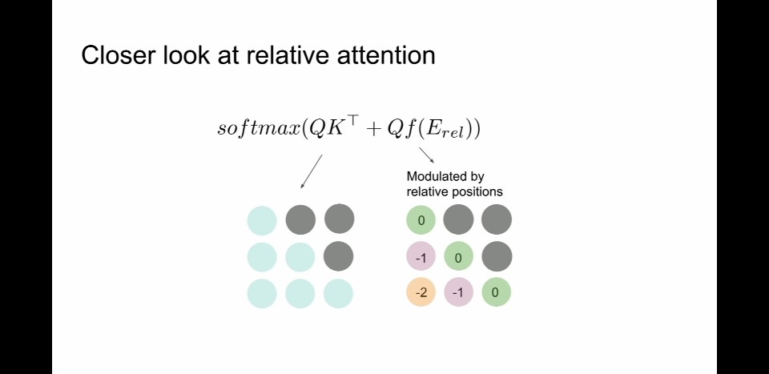
출처: CS 224N
Add & Norm
“position and mask” & “softmax and root of vector dimension”

Slide 27
BERT: Pre-training of Deep Bidirectional Transformers for Language Understanding (2018)
“In particular, these results(BERT experiments) enable even low-resource tasks to beneﬁt from deep unidirectional architectures”
“Unlike left-toright language model pre-training, the MLM objective enables the representation to fuse the left and the right context, which allows us to pretrain a deep bidirectional Transformer. In addition to the masked language model, we also use a ‘next sentence prediction’ task that jointly pretrains text-pair representations.”

Slide 28
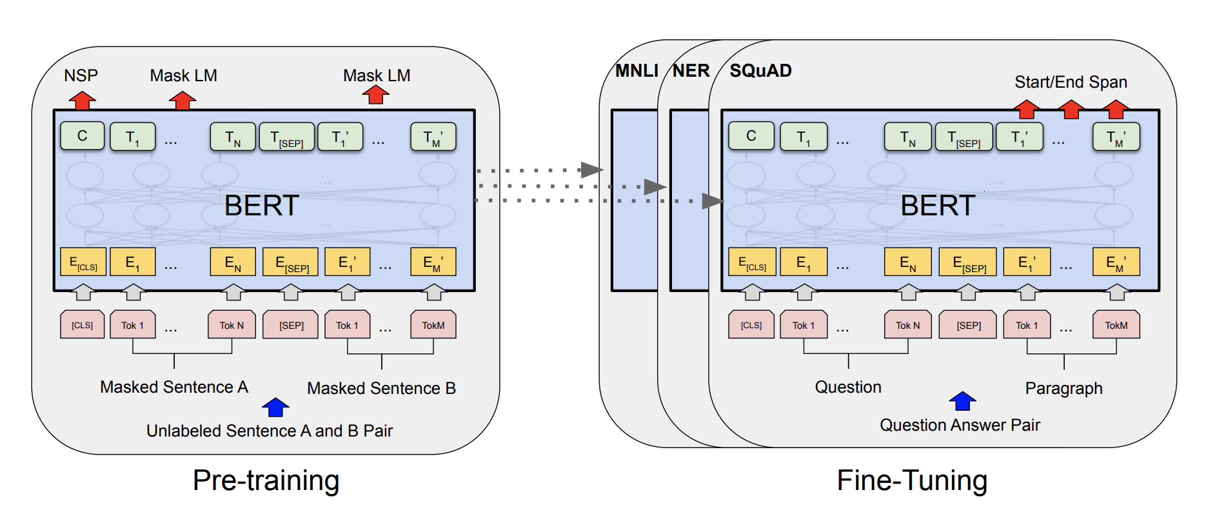
BERT(2018): Tranfer Learning from Supervised Data. + “fine-tuning” -> “just add one layer”
CLS: a special symbol added in front of every input example. Special symbol for classification task
SEP: Special seperator token

Slide 29
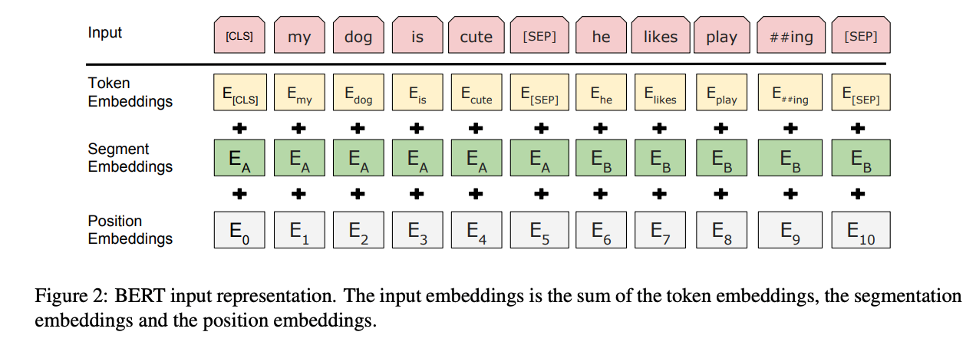
BERT(2018): “Deep” bidirectional Transformer
Wordpiece tokenizer: 30,522 Morphemed으로 쪼개기
Playing -> play + ##ing
Token embeddings = Voca ID
Segment embeddings = 문장예측을 위한 문장 구분
Position embeddings = 삼각함수의 cyclic nature를 이용

Slide 30
Pre-training BERT
Task1: Masked LM
“The masked language model randomly masks some of the tokens from the input, and the objective is to predict the original vocabulary id of the masked word based only on its context.”
Task2: Next Sentence Prediction(NSP)

Slide 31
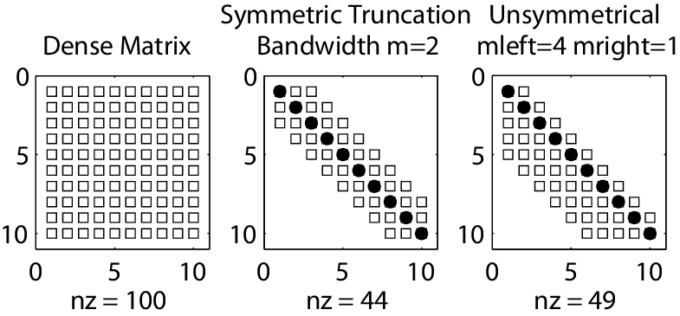
“Masking”: 언어는 sequentioal data이므로 step(i)에서 step(i+ 100)을 알 수 없음을 구현

Slide 32
Task2: Next Sentence Prediction(NSP)
Input = [CLS] the man went to [MASK] store [SEP]
he bought a gallon [MASK] milk [SEP]
Label = IsNext
Input = [CLS] the man [MASK] to the store [SEP]
penguin [MASK] are flight ##less birds [SEP]
Label = NotNext
15% of wordpiece tokenizer results are “masked”
-> infer voca id of [mask] token

